Slide 1


Khoa học
NƯỚC CÓ NHỮNG TÍNH CHẤT GÌ?
BA THỂ CỦA NƯỚC

Slide 2

Chương trước chúng ta học chủ đề gì?

Slide 3
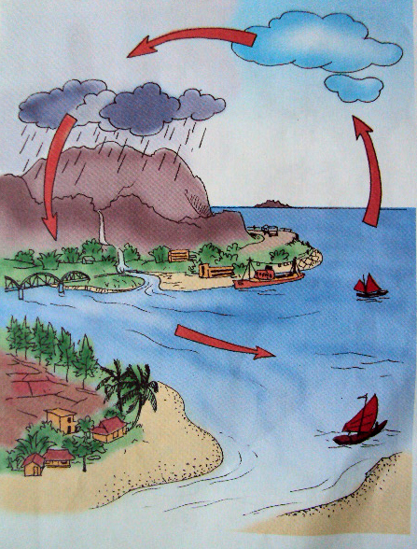
VẬT CHẤT VÀ NĂNG LƯỢNG

Slide 4
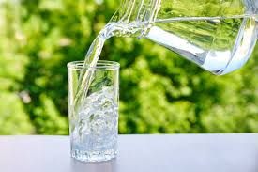
Thứ ba ngày 8 tháng 11 năm 2021
Khoa học
Nước có những tính chất gì?Ba thể của nước.

Slide 5


Slide 6
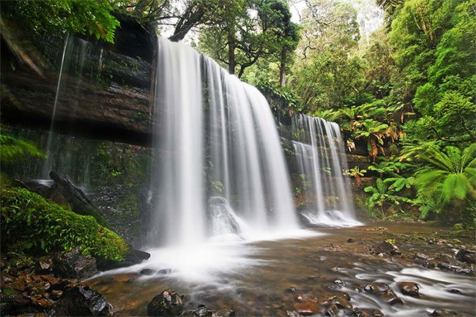

Slide 7
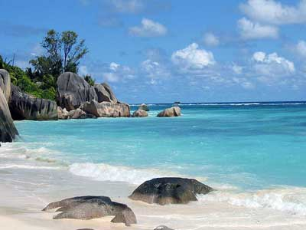

Slide 8
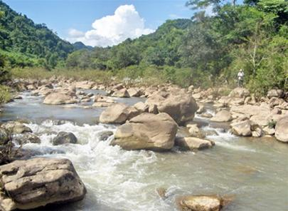

Slide 9
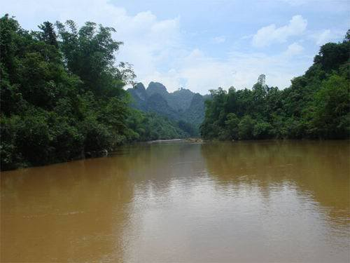

Slide 10
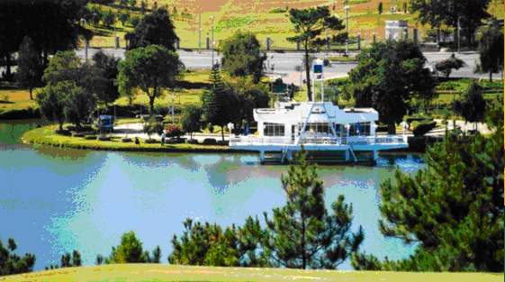

Slide 11
Nước có ở ao, hồ, sông, suối…
Con thấy nước có ở những đâu?
Nước có ở biển
Nước có ở mọi chỗ trũng trên bề mặt trái đất…

Slide 12
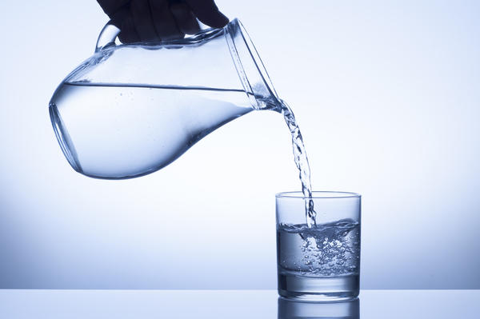
Nước là chất lỏng

Slide 13

THÍ NGHIỆM 1
Thứ ba ngày 8 tháng 11 năm 2021
Khoa học
Nước có những tính chất gì? Ba thể của nước.
1. Màu, mùi vị của nước
Nước có màu, có mùi có vị hay không ?
HÃY
DỰ ĐOÁN

Slide 14
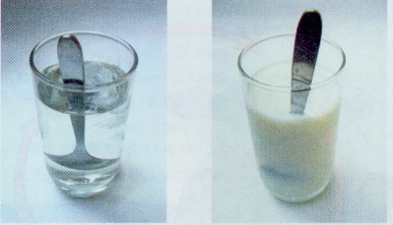
HÃY SO SÁNH LY NƯỚC VÀ LY SỮA
1
2

Slide 15
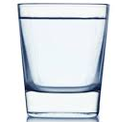
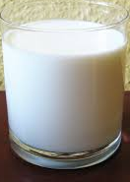

Qua thí nhiệm trên.Em hãy cho biết những tính chất của nước ?
Nước có những tính chất gì?
1. MÀU, MÙI VỊ CỦA NƯỚC
Các giác quan cần
sử dụng để quan sát
Ly 1
Ly 2
Nước
trong suốt
Sữa
màu trắng đục
1. Mắt –nhìn
2. Lưỡi - nếm
Có vị ngọt
Không có vị
3. Mũi – ngửi
Mùi thơm béo
Không có mùi

Slide 16
Qua thí nhiệm trên cho biết những tính chất của nước ?
Kết luận:
Nước là một chất lỏng trong suốt, không màu, không mùi, không vị.

Slide 17
1. Màu, mùi và vị của nước
Thứ ba ngày 8 tháng 11 năm 2021
Khoa học
Nước có những tính chất gì? Ba thể của nước.
Nước là một chất lỏng trong suốt, không màu, không mùi, không vị.
2. Hình dạng và sự lan chảy của nước

Slide 18
THÍ NGHIỆM 2:
Nước có hình dạng nhất định không?
Hãy dự đoán

Slide 19
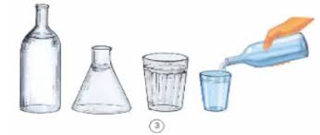
Đổ nước đầy vào một số chai, ly có hình dạng kích thước khác nhau. Em thấy nước có hình dạng gì?
Kết luận:
Nước không có hình dạng nhất định.

Slide 20
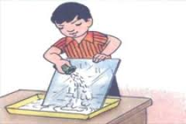
THÍ NGHIỆM 3: VỀ VIỆC CHẢY CỦA NƯỚC
Đổ nước lên mặt một tấm kính được đặt nghiêng trên một khay nằm ngang. Em thấy nước chảy như thế nào?
Nước chảy từ trên cao xuống, chảy tràn ra mọi phía.

Slide 21
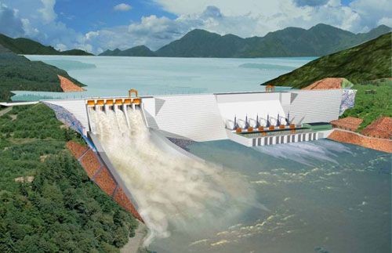
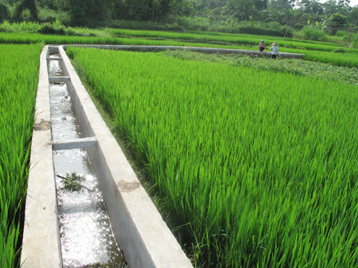
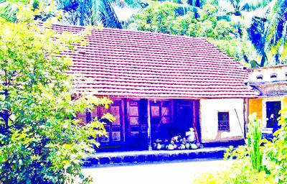
2. Hình dạng và sự lan chảy của nước.

Slide 22

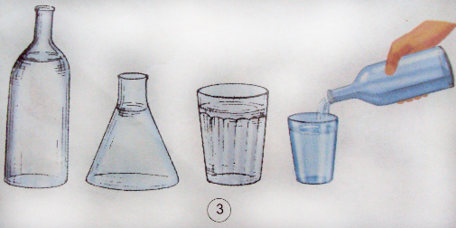
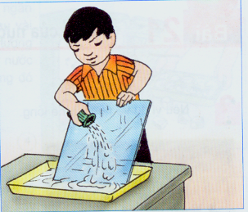
2. Hình dạng và sự lan chảy của nước.
Nước không có hình dạng nhất định. Nước chảy từ cao xuống thấp, chảy lan ra khắp mọi phía.
Qua các thí nghiệm trên bạn nào cho cô biết? + Nước có hình gì?
+ Nước chảy như thế nào ?
4

Slide 23
1. Màu, mùi và vị của nước
Thứ ba ngày 8 tháng 11 năm 2021
Khoa học
Nước có những tính chất gì? Ba thể của nước.
Nước là một chất lỏng trong suốt, không màu, không mùi, không vị.
2. Hình dạng và sự lan chảy của nước
Nước không có hình dạng nhất định. Nước chảy từ cao xuống thấp, chảy lan ra khắp mọi phía.

Slide 24
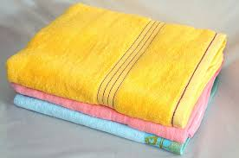
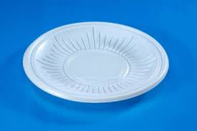

THÍ NGHIỆM VỀ VIỆC THẤM CỦA NƯỚC
Khăn bông Đĩa nhựa Giấy
Theo con nước thấm qua vật nào?
Hãy dự đoán

Slide 25

Khăn bông Đĩa nhựa Giấy
Kết luận: Nước có thể thấm qua một số vật.

Slide 26
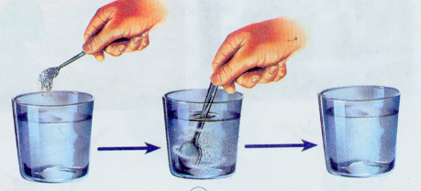
THÍ NGHIỆM VỀ SỰ HÒA TAN CỦA NƯỚC
Muối, đường và cát , chất nào tan, chất nào không tan trong nước?
6

Slide 27
TÌM HIỂU VỀ SỰ HÒA TAN CỦA NƯỚC
STT
TÊN CHẤT
HÒA TAN
KHÔNG HÒA TAN
NHẬN XÉT
Nước có thể hòa tan
được với muối
1
Muối
Nước có thể hòa tan
được với đường
2
Đường
Cát
Nước không hòa tan
được với cát
3
….
….
Kết luận: Nước có thể hòa tan được một số chất.

Slide 28
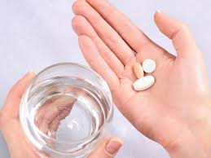
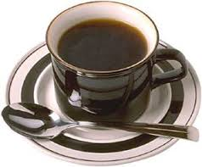
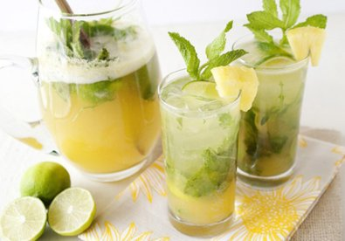
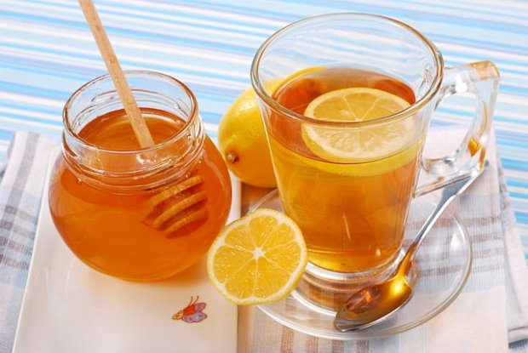
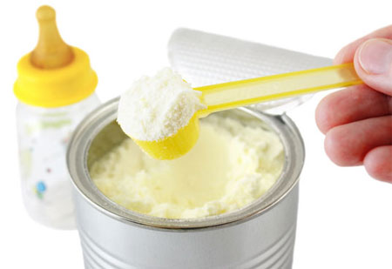
* Biết tính chất nước hòa tan được một số chất người ta áp dụng để pha chế một số loại thuốc, một số loại nước giải khát,….

Slide 29
Nước là một chất lỏng trong suốt, không màu, không mùi, không vị.
Tính chất của nước
Nước không có hình dạng nhất định.
Nước chảy từ cao xuống thấp và lan ra khắp mọi phía.
Nước thấm qua một số vật.
Nước hòa tan được một số chất.

Slide 30
1. Màu, mùi và vị của nước
Thứ ba ngày 8 tháng 11 năm 2021
Khoa học
Nước có những tính chất gì? Ba thể của nước.
Nước là một chất lỏng trong suốt, không màu, không mùi, không vị.
2. Hình dạng và sự lan chảy của nước
Nước không có hình dạng nhất định. Nước chảy từ̀ cao xuống thấp, chảy lan ra khắp mọi phía.
3.Nước thấm qua một số vật và hòa tan một số chất.
4. Hiện tượng nước từ thể lỏng chuyển thành thể khí và ngược lại.

Slide 31
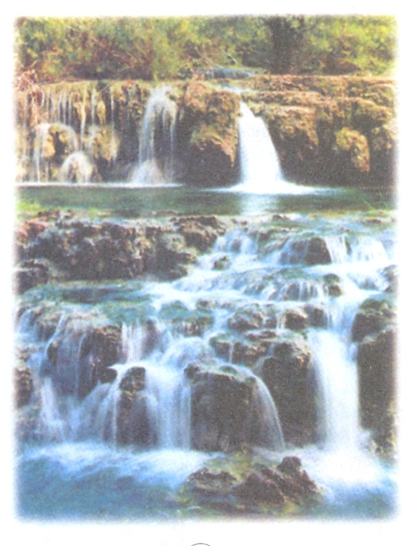
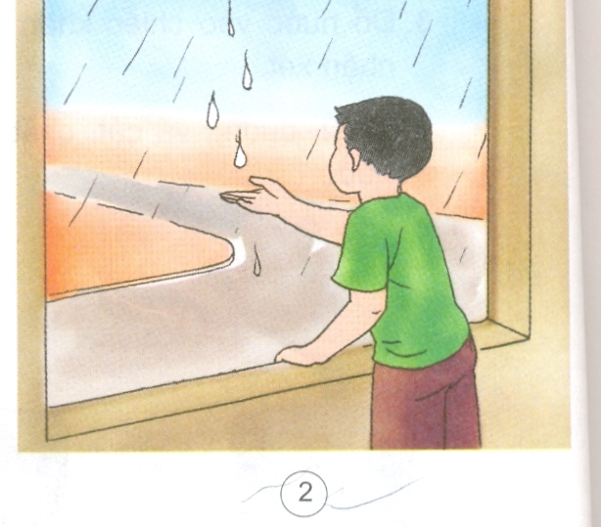

Slide 32
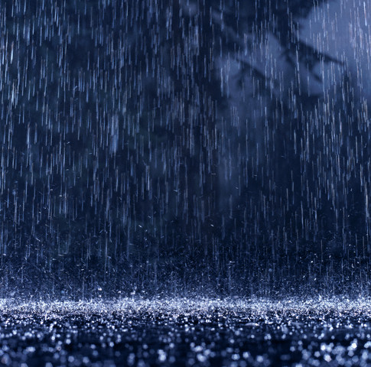
Nước ao hồ
Nước sông
Nước suối
Nước mưa

Slide 33
Kết luận: - Nước tồn tại ở thể lỏng không có hình dạng nhất định.

Slide 34
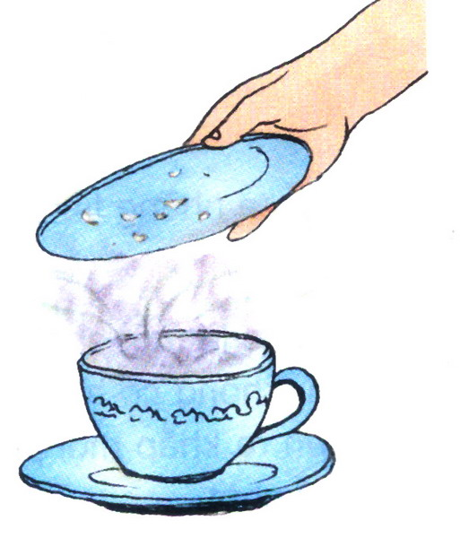

THÖÏC HAØNH THÍ NGHIEÄM
Chuẩn bị: cốc 2 cái; đĩa 1 cái; nước lọc và phích nước nóng.
Cách tiến hành:
Rót nước lọc vào cốc.
Rót nước nóng vào cốc
Úp đĩa lên miệng cốc nước nóng khoảng 1 phút rồi nhấc đĩa ra.
Quan sát các hiện tượng xảy ra.

Slide 35
THÍ NGHIỆM | HIỆN TƯỢNG XẢY RA – KẾT LUẬN
Khi rót nước lọc vào cốc ta thấy không có hiện tượng xảy gì xảy ra.
Rót nước lọc vào cốc.
- Khi rót nước nóng vào cốc ta thấy có một làn hơi màu trắng bay lên. Đó là hơi nước. Nước bị nóng bốc hơi đó là quá trình nước chuyển từ thể lỏng sang thể khí. Nước ở thể khí trong suốt, không màu, không mùi, không vị, không có hình dạng nhất định.
Rót nước nóng vào cốc
- Khi dùng đĩa đậy lên cốc nước nóng, lúc nhấc đĩa lên, ta thấy trên mặt đĩa và thành cốc có những hạt nước li ti đọng lại.
- Hơi nước bay lên gặp đĩa lạnh đọng lại thành những hạt nước nhỏ. Lúc này hiện tượng nước chuyển từ thể khí về thể lỏng
Úp đĩa lên miệng cốc nước nóng khoảng 1 phút rồi nhấc đĩa ra.

Slide 36
Kết luận: - Nước tồn tại ở thể lỏng không có hình dạng nhất định.
- Khi gặp nhiệt độ cao nước chuyển từ thể lỏng sang thể khí. Nước tồn tại ở thể khí (hơi) không có hình dạng nhất định. Hiện tượng nước chuyển từ thể lỏng sang thể khí gọi là sự bay hơi.
- Hơi nước gặp nhiệt độ lạnh sẽ đọng lại thành giọt. Đó là hiện tượng nước chuyển từ thể khí sang thể lỏng. Hiện tượng nước chuyển từ thể khí sang thể lỏng gọi là sự ngưng tụ.

Slide 37
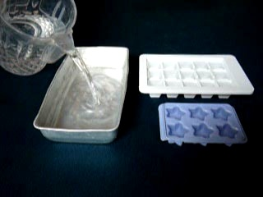
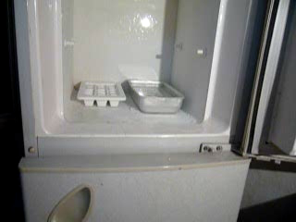
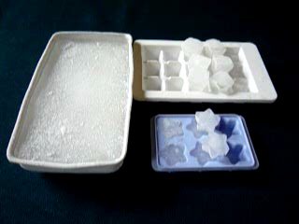
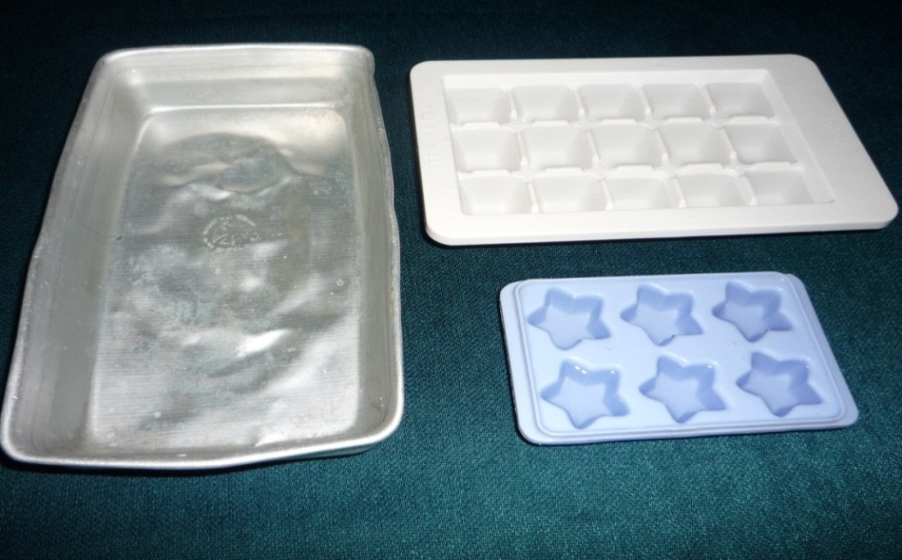
- Để khay nước đá ra ngoài tủ lạnh, nước đá sẽ dần dần chuyển sang thể lỏng.
- Đặt khay có nước vào ngăn làm đá của tủ lạnh, sau vài giờ lấy khay ra ta thấy nước đông đặc thành đá.Ta thấy nước ở thể lỏng gặp lạnh sẽ đông đặc lại thành đá.

Slide 38
Kết luận: - Nước tồn tại ở thể lỏng không có hình dạng nhất định.
- Khi gặp nhiệt độ cao nước chuyển từ thể lỏng sang thể khí. Hiện tượng nước chuyển từ thể lỏng sang thể khí gọi là sự bay hơi.
- Hơi nước gặp nhiệt độ lạnh sẽ đọng lại thành giọt. Đó là hiện tượng nước chuyển từ thể khí sang thể lỏng. Hiện tượng nước chuyển từ thể khí sang thể lỏng gọi là sự ngưng tụ.
- Hiện tượng nước chuyển từ thể lỏng sang thể rắn gọi là sự đông đặc; Hiện tượng nước chuyển từ thể rắn sang thể lỏng gọi là sự nóng chảy.

Slide 39
1. Các thể của nước.
Nước có thể tồn tại ở thể lỏng, thể khí (hơi) và thể rắn. - Nước ở thể lỏng và thể khí không có hình dạng nhất định. Nước ở thể rắn có hình dạng nhất định.
2. Sự chuyển thể của nước.
- Nước chuyển từ thể lỏng sang thể khí và ngược lại.
- Nước chuyển từ thể lỏng sang thể rắn và ngược lại.

Slide 40
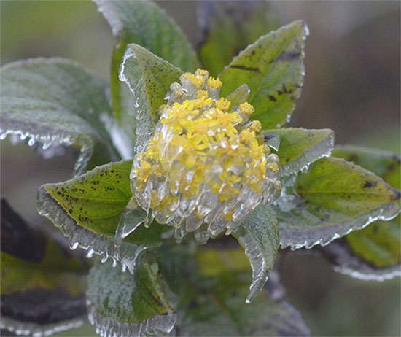
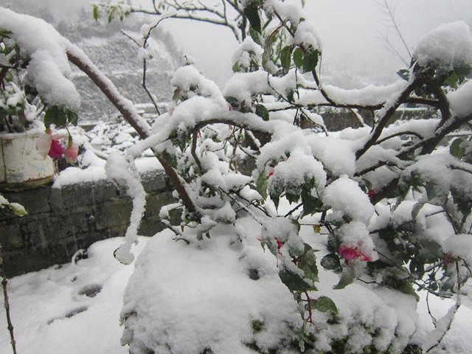
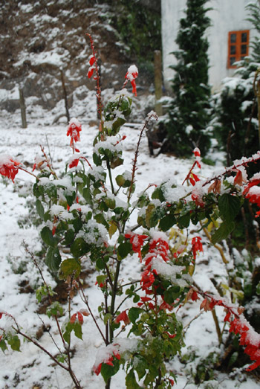

Slide 41
Bài học:
Nước có thể tồn tại ở thể lỏng, thể khí (hơi) và thể rắn.
Nước ở thể lỏng và thể khí không có hình dạng nhất định.
Nước ở thể rắn (nước đá) có hình dạng nhất định.

Slide 42
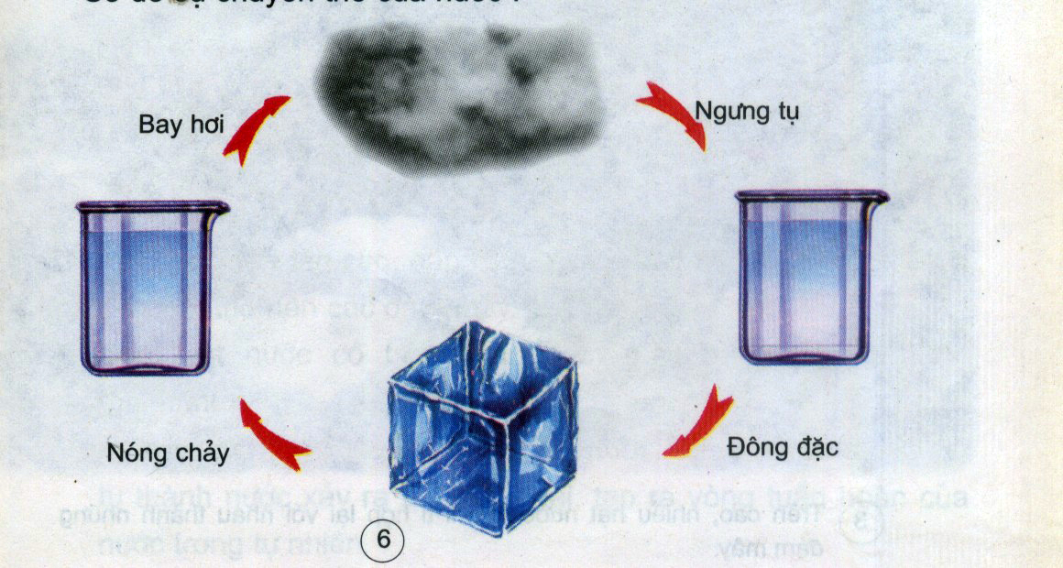

Slide 43
Nước là một chất lỏng trong suốt, không màu, không mùi, không vị.
Nước không có hình dạng nhất định.
Tính chất của nước
Nước chảy từ cao xuống thấp và lan ra khắp mọi phía.
Nước thấm qua một số vật.
Nước hòa tan được một số chất.
Nước tồn tại ở ba thể: Lỏng, khí, rắn

Slide 44

Hơn 75% diện tích của Trái Đất được bao phủ bởi nước. Lượng nước ở trên Trái Đất có vào khoảng 1,38 tỉ km³. Trong đó 97,4% là nước mặn trong các đại dương trên thế giới, phần còn lại, 2,6%, là nước ngọt, tồn tại chủ yếu dưới dạng băng tuyết đóng ở hai cực và trên các ngọn núi, chỉ có 0,3% nước trên toàn thế giới là có thể sử dụng làm nước uống.
Do đó, việc cung cấp nước sạch sẽ là một trong những thử thách lớn nhất của loài người trong vài thập niên tới đây. Bởi nước là một tài nguyên có thể tái tạo, nhưng không vô hạn. Cùng với tình trạng ô nhiễm ngày một nặng và dân số ngày càng tăng. Nước sạch dự báo sẽ sớm trở thành một trong những thứ tài nguyên quý giá không kém dầu mỏ trong thế kỷ trước.
Thế nhưng không như dầu mỏ có thể thay thế bằng các loại nhiên liệu khác. Như điện, khí đốt, nhiên liệu sinh học,… Nước không thể thay thế. Và trên thế giới, tất cả các sinh vật đều cần đến nó để bảo đảm cuộc sống. Vậy nên vấn đề nước trở thành chủ đề quan trọng trên các hội đàm quốc tế.

Slide 45
Tình trạng thiếu nước
Ngoài ra, tình trạng khai thác và sử dụng nước không hợp lí cũng rất nguy hiểm. Bởi, đây chính là nguyên nhân gây ảnh hưởng đến nhiều cộng đồn, nhiều quốc gia trên thế giới. Đặc biệt là những thiệt hại về con người và kinh tế. Thiếu nước cũng đã từng là nguyên nhân dẫn đến những xung đột. Giữa các khu vực, các quốc gia,… Dẫn đến mất trật tự an ninh thế giới
Tình trạng thiếu nước cũng do một phần ý thức của con người. Hầu hết chỉ 55% lượng nước được khai thác và sử dụng một cách thực sự. 45% còn lại đều bị thất thoát, rò rỉ. Ngoài ra, sử dụng quá nhiều nhiên liệu hoá thạch cũng đã làm vỡ các mạch nước ngầm. Theo đó mà gây ra rất nhiều các hệ luỵ khác. Như hiện tượng nóng lên toàn cầu, biến đổi khí hậu, hiện tượng nhà kính, thủng tầng ozon,…

Slide 46

Nước rất quý giá!
Chúng ta phải
dùng nước
như thế nào?

Slide 47


Slide 48


Thứ sáu ,ngày 24 tháng 10 năm 2014
Khoa học
Nước có những tính chất gì?

Slide 49


Slide 50
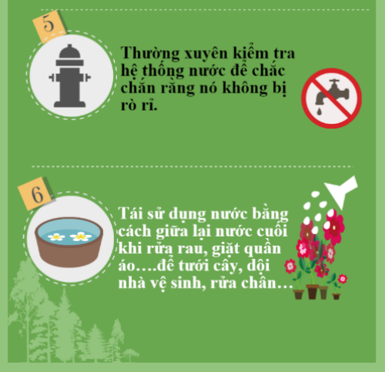
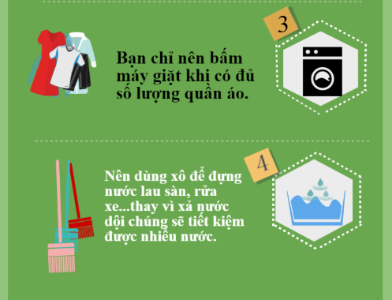
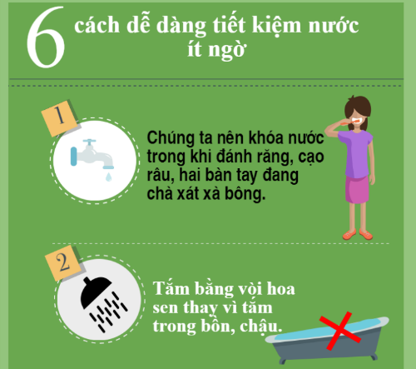

Slide 51

DẶN DÒ
- Về nhà : Xem lại bài.
- Học thuộc lòng ghi nhớ trong sách giáo khoa.
- Chuẩn bị: Mây được hình thành như thế nào? Mưa từ đâu ra.

